Slide 1
新モビリティ導入に向けた
検討状況について
（先導的モデル事業として南河内地域で実証）
資料２
令和６年７月２７日
第２回検討協議会議資料
令和６年７月２７日
新交通施策推進課

Slide 2
目 次
１. 新モビリティ導入に向けた取組状況・・・・・・・・・・・ | １
２. 交通需要調査の実施状況・・・・・・・・・・・・・・・・ | ２
３．南河内地域における地域公共交通の状況・・・・・・・・・ | ３
４．実証実験運行ルート検討にあたっての基本方針・・・・・・ | ４
５．実証実験に必要なバス台数、及び実証実験期間・・・・・・ | ５
６．運行イメージ（案）・・・・・・・・・・・・・・・・・・ | ６
７．安全確保策の検討・・・・・・・・・・・・・・・・・・・ | ７
８．実証実験に向けた具体的な業務・・・・・・・・・・・・・ | ９
９．機運醸成の取組み・・・・・・・・・・・・・・・・・・・ | 10

Slide 3
１．新モビリティ導入に向けた取組状況
 | R6（2024） |  | R7（2025） |  | R8（2026）～ （一定期間）
大阪府
Osaka Metro
関係者（OsakaMetro、国、警察、交通事業者等）との調整
モデル確立
調査検討業務
◆交通需要調査
◆走行空間等の把握
◆運行ルートの候補選定
◆安全確保対策の検討
◆運行計画(案)策定 等
万博閉幕直後
からのテスト
走行に必要な
道路環境整備
を検討・調整中
（３Dマップ・
区画線整備等）
（結果に応じて）
必要な整備の追加（レベルアップ）
７月
車両調整・
テスト走行等
乗客乗車の
実証実験～レベルアップ
協議会・車両展示◆
９月
協議会・車両試乗◆
走行試験◆
（検討・調整中）
機運醸成
＜万博バス車両＞
万博会場内の運行
テスト走行
１

Slide 4
２．交通需要調査の実施状況
路線バスＯＤ調査
４．目的地
５．自動運転バス利用意向
＜調査日＞ 平日：令和６年６月 ５日（水）
休日：令和６年５月２６日（日）
＜調査結果（概要）＞調査対象バス 17路線（系統）
１．利用者数 平日：2,823人 休日：1,530人
２．年齢
３．利用目的
アンケート調査
＜調査期間＞令和６年６月３日～２６日
＜調査対象＞2，900世帯
＜回答率＞約４０％ ※郵送到着分のみ
１．自動運転バスを利用
したいと思うか？
２．自動運転バス活用に重視する
ことは何か？
２

Slide 5
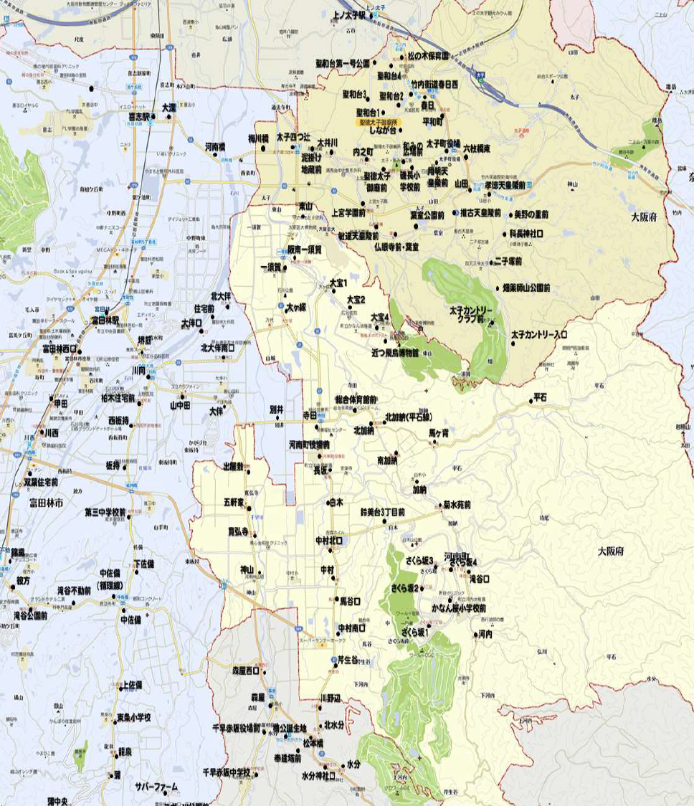

３．南河内地域における地域公共交通の状況
近鉄南大阪線
上ノ太子駅
2.4%
〇３町村には鉄道駅がなく、
バスは重要な交通手段
〇バス利用状況調査（OD調査）
の結果、各住宅地域から
鉄道駅の移動が極めて多い
近鉄長野線
喜志駅
11.6%
町役場
太子町
近鉄長野線
8.5%
富田林駅
30.1%
※鉄道駅と市町村の下に付した数字は、
平日１日（R6.6.5水曜日）における
バス乗降者数割合を示す
町役場
河南町
28.7%
富田林市
16.0%
村役場
千早赤阪村
2.7%
３

Slide 6
４．実証実験運行ルート検討にあたっての基本方針
１．将来の自動運転のため、『広く地域の方に体験』していただくルート
• 各町村の役場（中心市街地）を経由するルート
• 交通需要が見込める鉄道駅にアクセス
• 新たな潜在需要を発掘するため商業施設を経由
２．適度な路線延長（10km未満）の『固定ルート』にて、繰り返しの実証実験
• 歩道の有無など多様な道路環境下におけるルートを、繰り返し実証実験を行うことで、技術的
課題を解決
• ルート上には、バス停、バス回転場、乗務員休憩所、車庫、充電設備等が必要
• 継続的に同じルートで走行することで、地域住民への定着を図る
３．既存バス停など『ストックを活用』しつつ、新たなルートも含め自動運転区間を創出
• 認知度、迅速な手続き、初期投資（バス停等）の縮減から既存のバス路線を活用
• 早い段階で自動運転での走行区間をつくる（両側歩道整備済など道路環境が良好な区間）
自動運転バスの実現に向けて課題と言われている、
「地域の理解」、「安全性の向上」、「事業性の確保」につなげる
４

Slide 7
５．実証実験に必要なバス台数、及び実証実験期間
自動運転バスの与条件
路線延長
〇車両１台につき1ルートのシステム設定
（1台について複数ルートの設定はできない）
〇車両の自動運転技術を高めるためには、システム更新等
が必要（AI等により自律的に進化しない）
〇同じルートで運行を重ねることで習熟度が増し精度が向上、
安全性が高まる（乗客乗車の運行：3年程度）
〇３町村を網羅する運行ルートの延長距離は10㎞以上
となり、運行時間は30分超（時間抵抗）
〇延長距離が長くなれば、運行間隔も長くなり、便数減。
地域の足としての利用が見込めない。
複数台のバスを活用することで、地域全体の住民の利用機会が増加
併せて、複数ルートの運行において、勾配ある坂道や車道幅の大小、樹木繁茂など様々な環境で走行することで経験値が増え、より多くの知見を深めることが可能
Osaka Metroとの協議・調整
必要なバス台数、及び実証実験期間については、
２台のバス運行
１年あたり３～６ヵ月の走行期間の後、結果分析・課題対応、それら踏まえた車両調整に６ヵ月程度必要
実証実験期間は、３年程度見込む（乗客乗車で運行）
他の交通への配慮が必要
５

Slide 8
６．運行イメージ（案）
■バス２台（1ルート１台）、運行期間6ヵ月の場合
 | R7（2025） |  | R8（2026） |  | R9（2027） |  | R10（2028）
バス２台活用 | 万博 開催 | 車両調律等 ６か月 |  | 結果分析・課題対策 ⇒車両調整 ６か月 |  | 結果分析・課題対応 ⇒車両調整 ６か月 |  | 結果分析
 |  |  | 車両調律等 ６か月 |  | 結果分析・課題対応 ⇒車両調整 ６か月 |  | 結果分析・課題対応 ⇒対策 ６か月 |  |  | 結果分析
ルート①
ルート①
ルート①
車両A運行
車両A運行
車両A運行
ルート②
ルート②
ルート②
車両B運行
車両B運行
車両B運行
※５か月
⇒ 年間通じて、どちらかのルートで走行
⇒ 実証実験の期間は、R8～10年度（乗客乗車の運行：3年）
～ 今後の調整事項 ～
〇運行時間帯については、他の交通への影響を考慮し決める。
〇運行頻度については、毎日運行を前提とし、1日あたりの便数を決める。
〇その他、乗車方法（予約制など）、運行主体や運賃についても、
今後、調整のうえ決める。
市町村及び交通事業者等と調整を行う。
６

Slide 9
７．安全確保策の検討 ＜車両＞
◆自動運転バス
寸法（mm）：全長6,990
全幅2,105
全高3,100
乗車定員：11名（着席のみ）
センシング
・LiDAR 4箇所 ８個
・カメラ 9箇所 15個
その他装備：GNSSアンテナ
IMU（慣性計測装置）
２
１
自己位置・交通状況の把握が可能
１
LiDAR
2
カ メ ラ
レーザーを使用して歩行者、
他車両など障害物の検知や
障害物と車両の距離計測を
します。
車両に搭載した複数の
カメラで自動運転バスの全周を
撮影し、人や他車両などの
物体を認識します。
７

Slide 10
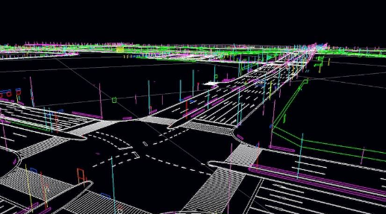
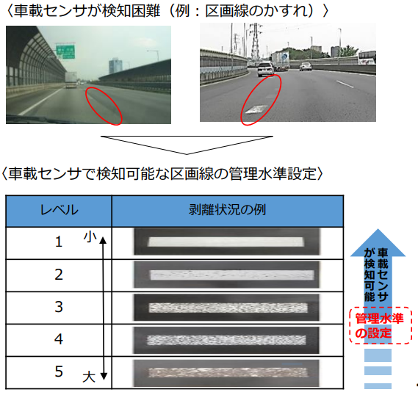
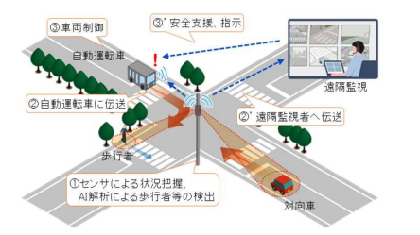
７．安全確保策の検討 ＜車両以外の道路環境整備など＞
◆高精度3次元地図データ（３Dマップ）、
車両調律
◆自動運転に対応した区画線
車載センサが検知可能となる区画線の水準
を維持
各車線やガードレール、道路標識、横断歩道などさまざまな情報をより正確な位置で記録した空間的な地図
電動キックボード
シェアサイクル
超小型モビリティ
◆路車協調システム
車載センサで取得困難な交差点情報の提供
◆その他
・充電器
・車庫整備
・乗務員休憩所
・遠隔監視施設
８

Slide 11
８．実証実験に向けた具体的な業務
 | Ｒ６ | Ｒ７ | Ｒ８～Ｒ10（実証期間）
企画・運営 車両関係 走行環境整備等 運行関係
万博開催期間
・交通需要調査
・「新モビFESTA in南河内」等
・実証実験評価検証
・機運醸成イベント 等
機運醸成イベント 等
（調査設計・イベント含む）
車両調達
万博会場内運行
車両調律
システム更新に伴う車両調律 等
万博閉幕直後
からのテスト
走行に必要な
道路環境整備
を検討・調整中
（３Dマップ・
区画線整備等）
運行管理等各種システム構築、
固定式充電施設、停留所整備 等
車庫・乗務員休憩所（賃貸）
道路関係・システム更新 等
走行試験
（検討・調整中）
テスト走行
人件費（乗務員、遠隔監視員）等
９

Slide 12
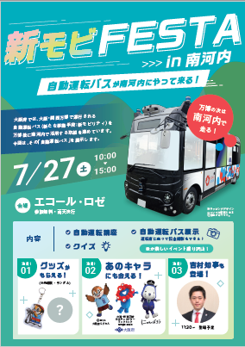
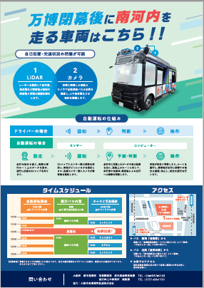
９．機運醸成の取組み
万博で運行予定の自動運転バスの披露、万博後の南河内地域で自動運転バス実証実験
を行うにあたっての機運醸成、及び社会受容性（住民理解・交通安全意識）の向上を図る。
◆令和６年度
夏：７月２７日（土） 『新モビ ＦＥＳＴＡ ㏌ 南河内』
・万博で運行予定の自動運転バスの披露（自動運転バスの展示・内覧）
・自動運転バスに関する講座（技術面、安全対策含む）
秋：９月予定
・南河内地域の自動運転運行ルート内の走行（自動運転バスの試乗）
・運行ルートの説明、必要な安全対策の内容
冬：２月予定
・上記、運行ルート内における自動運転バスの走行（検討・調整中）
・３Dマップ他、自動運転技術の紹介
下半期
・地域ワークショップの開催
◆令和７年度以降
引き続き、継続的な機運醸成に努める
１０

